Slide 1
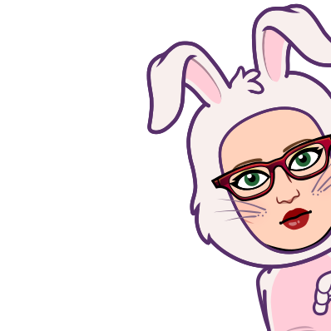
POSKOČNI VELIKONOČNI ZAJČEK

Slide 2
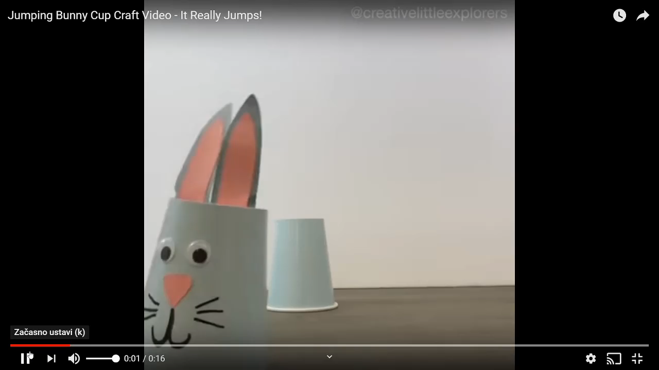
Danes bomo naredili poskočnega zajčka!

Slide 3
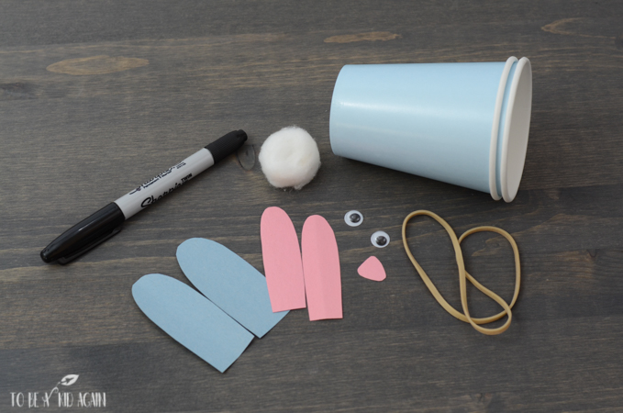
Kaj potrebuješ?
Dva papirnata lončka (enake velikosti)
Barvni papir
Migajoče oči (lahko jih tudi narišeš)
Flumaster
Kepico vate
Dve gumici
Škarje
Lepilo

Slide 4
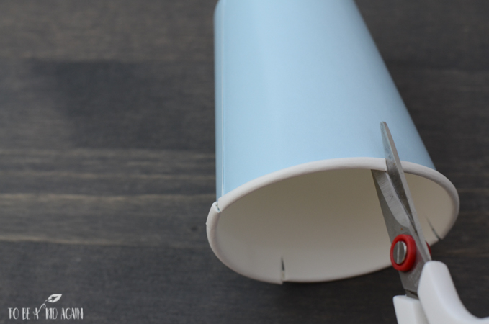
V lonček naredi 4 krajše zareze (cca. 1cm).
Prvo narediš eno zarezo, drugo narediš točno nasproti prve.
Tretjo in četrto zarezo narediš točno med njima (tako kot kaže slika).

Slide 5
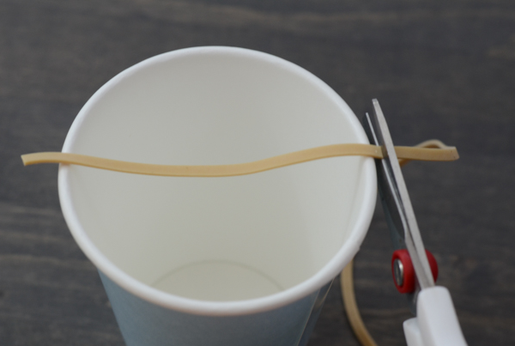
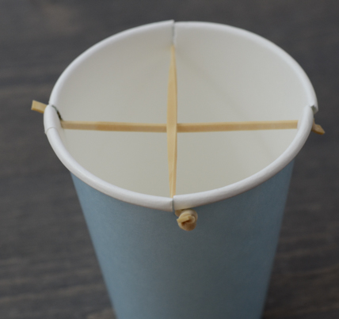
Odreži dva kosa elastike, ki sta čisto malo daljša od širine lončka.
Elastiki na samem koncu zavozlaš in vpneš v zarezo.

Slide 6
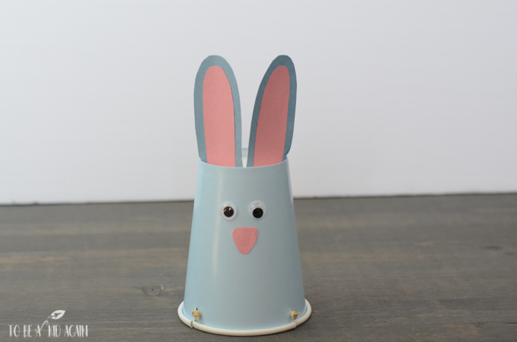
Nalepi nos, oči, ušesa in rep (kepica vate).

Slide 7
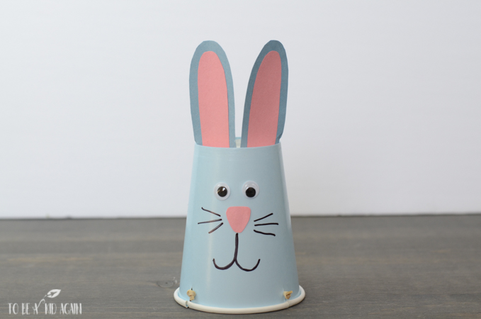
S flomastrom nariši gobček in brke. Lahko mu narišeš tudi zobe, ličke,…

Slide 8
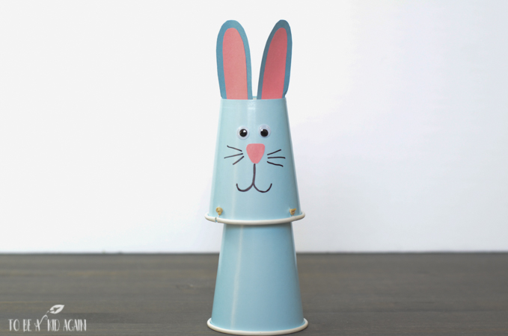
Vzemi drugi lonček in nanj postavi zajčka.

Slide 9
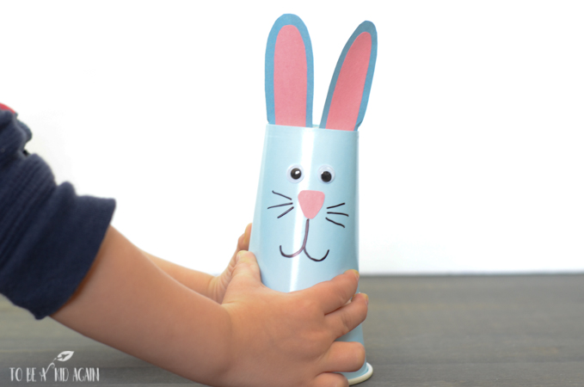
Zajčka previdno potegni dol in spusti.
Gleeeeeeeeej skačeeeeeeee!

Slide 10

Odlično ti je uspelo!
Izdelek poslikaj in mi ga pošlji.

Slide 11
Vir:
https://www.tobeakidagain.com/jumping-bunny-cup-craft/
https://www.youtube.com/watch?v=KbTGnRSxPow

